Slide 1
Die Datenstelle des Nationalen Open-Access-Kontaktpunkts OA2020-DE
12.09.2017 | 11. Open-Access-Tage, Dresden Dr. Bernhard Mittermaier, Forschungszentrum Jülich
Notes:
1

Slide 2
Wofür eine Datenstelle?
- Ausschreibung Open-Access-Transformationsverträge:
„Für Vertragsabschlüsse legen Sie bitte im Antrag dar, (..) wie die Ermittlung der für die Verhandlungen nötigen Daten vorgenommen wurde;“
„Alle Vertragsvorbereitungen sollen in Abstimmung mit dem Nationalen Open-Access-Kontaktpunkt umgesetzt werden.“
1

Slide 3
Der Ansatz in DEAL
Erstes Halbjahr 2015: Adressen einsammeln
Abfrage Juli 2015:
allgemeine Angaben zur Einrichtung (FTE, Zeitschriftenetat)
Angaben zum Vertrag (welches Konsortium, welche Pakete, Titel-Umfang, Kosten, Vertragszeitraum, Ausstiegsklauseln)
Statistische Angaben zur Nutzung des Zeitschriftenangebots (COUNTER JR1 Reports der drei Verlage 2012 bis 2014)
Abfrage August 2017:
Vertragslaufzeit, Vertragsstatus
Ausgaben 2016 und 2017
Cell Press
skaliert das??
1

Slide 4
Datenfluss - Konzept 1
Größenordnung n = 10²
Bibliothek 1
Bibliothek 2
Bibliothek 3
Bibliothek (n)
…...
OA2020-DE
Verhandlungs-
führer 1
Verhandlungs-
führer 2
Verhandlungs-
führer (n)
1
Größenordnung n = 10⁰ - 10¹
Notes:
Konzept 1: alle Bibliotheken liefern an eine zentrale Stelle alle Daten; alle Datennutzer erhalten Daten von dieser zentralen Stelle. Intuitive Lösung, die allerdings keine Rücksicht auf die tatsächlichen Gegebenheiten nimmt
1

Slide 5
Datenfluss - Konzept 2
Größenordnung n = 10²
Bibliothek 1
Bibliothek 2
Bibliothek 3
Bibliothek (n)
…...
System 1
1
Notes:
Konzept 2: dezentrales Konzept: Bibliotheken liefern (unterschiedliche) Daten an verschiedene Systeme
1

Slide 6
Datenfluss - Konzept 2
System 1
System 2
System 3
System (n)
…...
Größenordnung
n = 10⁰
OA2020-DE
Verhandlungs-
führer 1
Verhandlungs-
führer 2
Verhandlungs-
führer (n)
…...
1
Größenordnung n = 10⁰ - 10¹
Notes:
… von denen NOAK die Daten bezieht. Datennutzer erhalten Daten von NOAK. Etwas kompliziertere Lösung, die aber auf bestehende Systeme aufbauen kann.
1

Slide 7
Daten 1 – Subskriptionen und Ausgaben
 | Information
++ | Lizenzierungsstatus jeder Zeitschrift im laufenden Jahr
++ | Ausgaben für jede Zeitschrift resp. für Pakete im laufenden Jahr
+ | Archivrechte für jede Zeitschrift
1
Notes:
Folie 6-9: Daten, die man zur Verhandlung eines Transformationsvertrags für eine einzelne Einrichtung benötigt
1

Slide 8
Daten 2 – Nutzung
 | Information
++ | Downloadzahl jeder Zeitschrift (COUNTER JR1) im Vorjahr
+ | Downloadzahl jeder Zeitschrift (JR1) in weiter zurückliegenden Jahren
+ | Downloadzahl von Gold OA-Artikeln in jeder Zeitschrift (JR1-GOA) im Vorjahr
+ | Downloadzahl jeder Zeitschrift nach Publikationsjahr (JR5)
Nationaler Statistikserver
1
Notes:
1

Slide 9
Daten 3 – Publikations- und Zitationszahlen
 | Information
++ | Zahl der Publikationen (corresponding authors der Einrichtung) in jeder im Web of Science indexierten Zeitschrift in den letzten drei Jahren
o | Zahl der Zitierungen dieser Publikationen im Vorjahr im Web of Science
+ | Zahl der Publikationen (corresponding authors der Einrichtung) in jeder in Scopus indexierten Zeitschrift in den letzten drei Jahren
o | Zahl der Zitierungen dieser Publikationen im Vorjahr in Scopus
++ | Zahl der Publikationen (corresponding authors der Einrichtung) in jeder Zeitschrift in den letzten drei Jahren (Abschätzung)
1
Notes:
1

Slide 10
Daten 4 – Publikationsausgaben
 | Information
++ | Zahl der Gold OA Publikationen (corresponding authors der Einrichtung) in jeder Zeitschrift in den letzten drei Jahren
++ | Zahl der Hybrid-OA Publikationen (corresponding authors der Einrichtung) in jeder Zeitschrift in den letzten drei Jahren
++ | Ausgaben für Gold OA in jeder Zeitschrift in den letzten drei Jahren
++ | Ausgaben für Hybrid-OA in jeder Zeitschrift in den letzten drei Jahren
o | Sonstige Publikationsausgaben in jeder Zeitschrift in den letzten drei Jahren
-- | Finanzierungsquellen der Publikationsausgaben nach Quelle und jeweiliger Höhe
1
Notes:
1

Slide 11
Ideale Welt: Bestehende Systeme
OpenAPC wird erweitert auf alle Arten von Publikationsgebühren.
OpenAPC erfasst auch Finanzierungsquellen.
LAS:eR ist betriebsbereit.
LAS:eR erfasst auch Finanzierungsquellen.
Der Statistik-Server ist für alle Einrichtungen nutzbar und in der Lage, nach Autorisierung die Nutzungsstatistiken aller Einrichtungen einzuspielen.
Der Statistik-Server ist an LAS:eR angebunden.
Die ZDB enthält eine verwendbare Zuordnung Zeitschrift <-> Verlag (GOKb).
1
Notes:
Folie 12-14: wie könnte die Lösung aussehen? Hier: was fehlt bei den bestehenden Systemen noch?
1

Slide 12
Ideale Welt: Compliance
Nach entsprechenden Aufforderungen seitens BMBF, DFG und Allianz und mit Unterstützung durch die Kommunikationsstelle beteiligen sich alle Einrichtungen an OpenAPC, LAS:eR, Statistik-Server und ggf. BASE
ZDB: breite Beteiligung bereits gegeben
KB-Datenbank: keine aktive Beteiligung notwendig.
1
Notes:
Hier: es funktioniert nur, wenn viele mitmachen
1

Slide 13
Ideale Welt: OA2020-DE
Datenstelle erstellt Normdateien für Einrichtungen, Verlage und Zeitschriften inklusive Mapping der jeweiligen Ansetzungs-formen in den einzelnen Datenbanken auf die Normdaten.
Kommunikationsstelle schafft organisatorische Voraussetzungen für Dateningest aus den einzelnen Datenbanken (OpenAPC, LAS:eR, Statistik-Server, KB-Datenbank und ZDB/GOKb, ggf. auch BASE und EZB).
Datenstelle schafft informationstechnische Voraussetzungen für den Dateningest aus den einzelnen Datenbanken (Schnittstellenprogrammierung) und führt diesen durch.
Kommunikationsstelle konzipiert gestuftes Rechtemanagement.
Datenstelle erstellt ein Zugriffsportal auf die Daten und implementiert ein abgestuftes Rechtemanagement.
1
Notes:
Aufgaben von NOAK
1

Slide 14
Essentials
Nachnutzung existierender Systeme statt Doppelerfassung.
Großflächige Beteiligung an LAS:eR, Statistik-Server und OpenAPC nötig.
Erfahrung aus DEAL: Es ist den Schweiß der Edlen wert.
Vielen Dank für die Aufmerksamkeit!
Dr. Bernhard Mittermaier
Forschungszentrum Jülich
Zentralbibliothek
b.mittermaier@fz-juelich.de
http://orcid.org/0000-0002-3412-6168
1
Notes:
Aufgaben von NOAK
<Foliennummer>

Slide 15
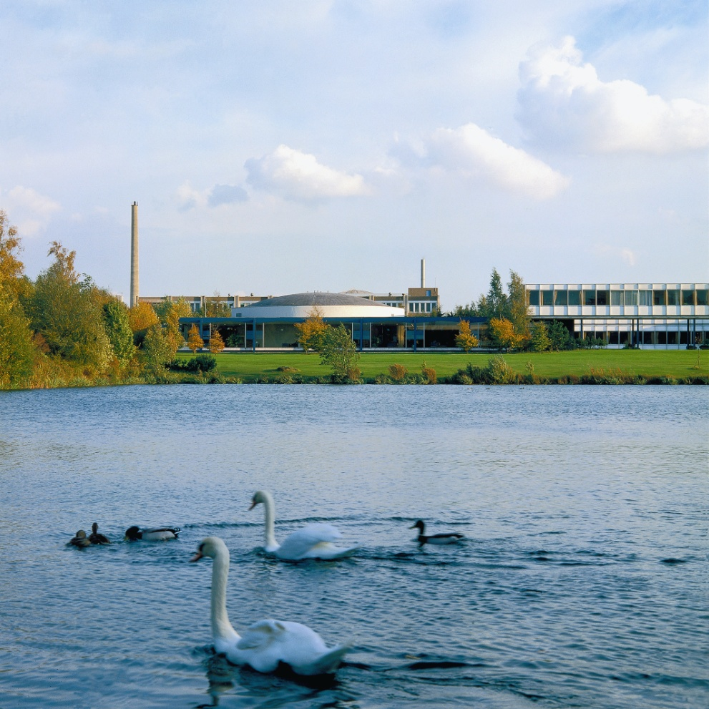
Vielen Dank für die Aufmerksamkeit!
Dr. Bernhard Mittermaier
Forschungszentrum Jülich
Zentralbibliothek
b.mittermaier@fz-juelich.de
http://orcid.org/0000-0002-3412-6168
Notes:
<Foliennummer>

